Slide 1
2018-2019
“8. SINIFLAR”
MASTERMIND
UNIT 8
Chores

Slide 2
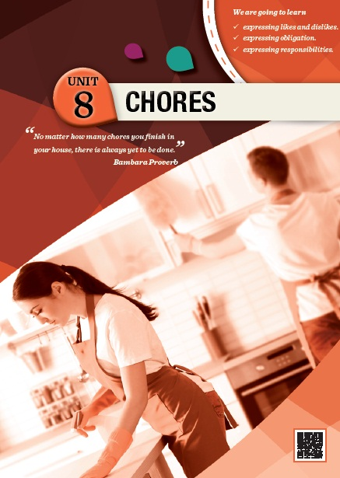

Slide 3
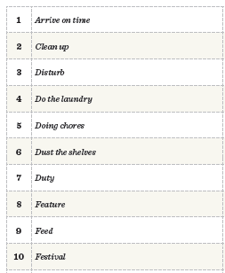
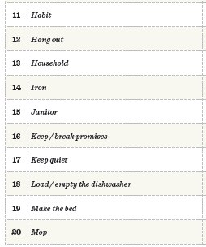
Zamanında varmak
Huy
temizlemek
Takılmak
Rahatsız etmek
Ev ile ilgili
Çamaşırları yıkamak
Ütülemek, Ütü
Ev işleri yapmak
Kapıcı
Sözünde durmak/caymak
Rafların tozunu almak
Görev
Sessiz kalmak
Özellik
Bulaşık makinasını doldurmak / boşaltmak
Beslemek
Yatağı yapmak
Festival, Bayram
Yerleri paspaslamak

Slide 4
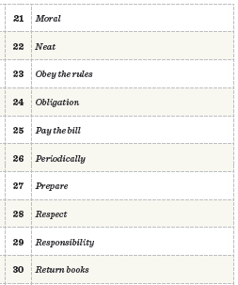
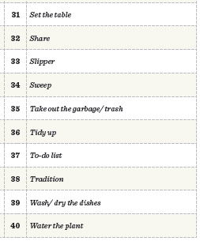
Ahlaki
Masayı kurmak
Derli toplu, Düzenli
Paylaşmak
Kurallara uymak
Terlik
Mecburiyet
Süpürmek
Faturayı/hesabı ödemek
Çöpleri atmaya gitmek
Düzenli olarak
Tertiplemek, Düzenlemek
Hazırlamak
Yapılacak iş listesi
Saygı
Gelenek
Sorumluluk
Bulaşıkları yıkamak /kurulamak
Kitapları geri getirmek
Bitkileri sulamak

Slide 5
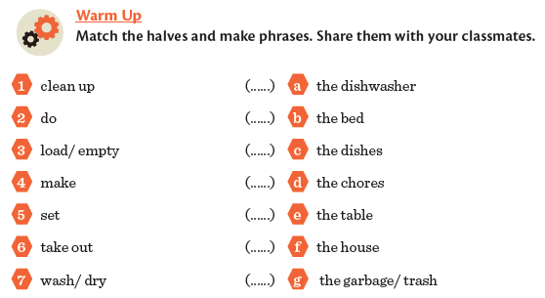
3
4
7
2
5
1
6

Slide 6
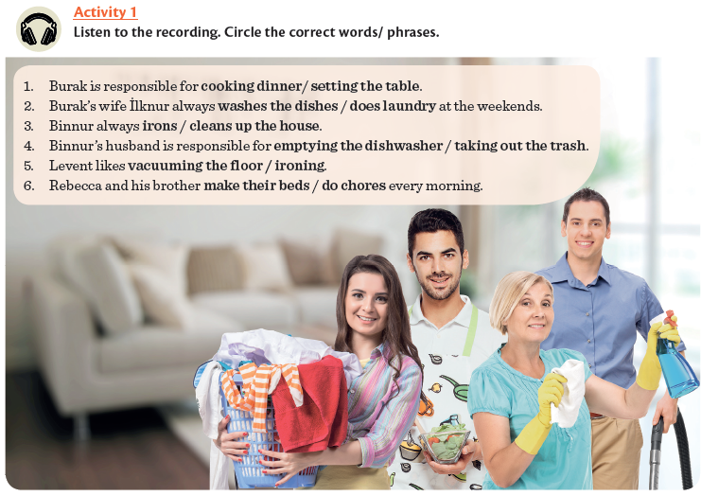
F
T
T
F
F
T

Slide 7
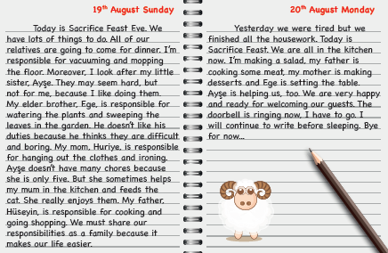
Sacrifice Feast
There are 5 people
19th (of) August

Slide 9
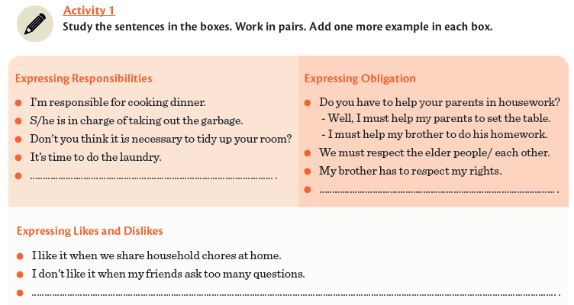

Slide 12
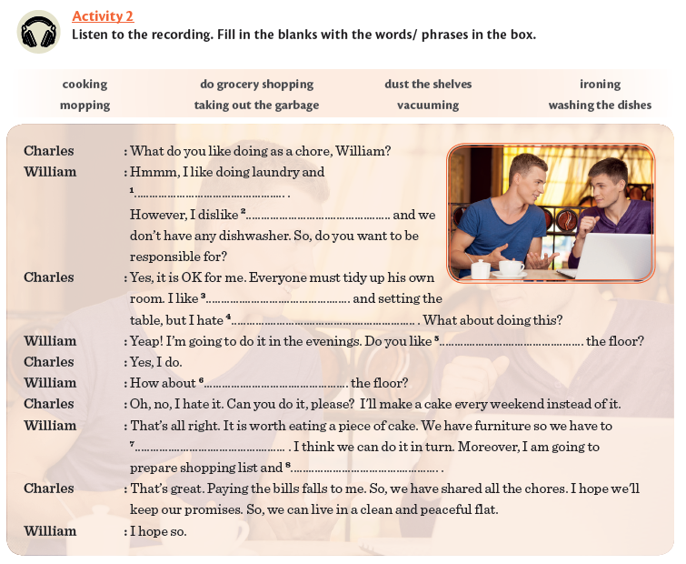

Slide 14
Do homework
Keep your class tidy
Come on time
Listen to the teacher

Slide 15
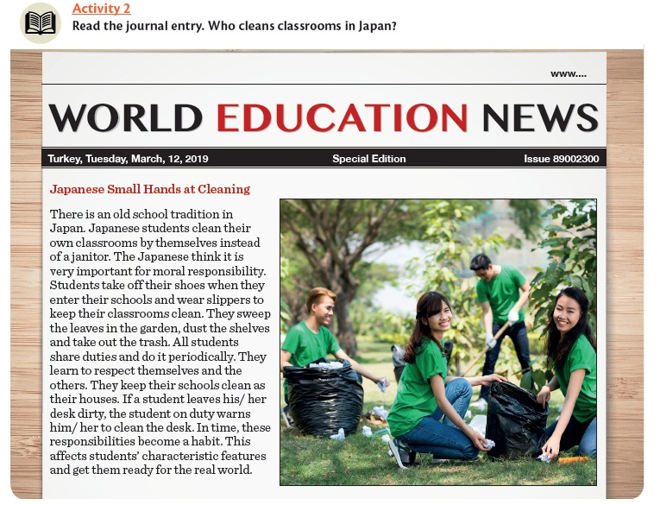

Slide 16
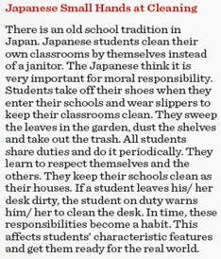
Because it is an old school tradition.
Because it is very important for moral responsibility.
They wear slippers
Student on duty warn him to clean it.
This affects chracteristic.
features of a person and get him ready for the real world.

Slide 17
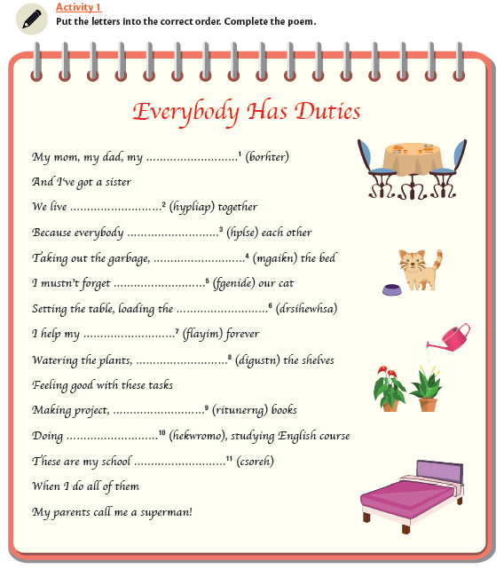
brother
happily
helps
making the bed
feeding
dishwasher
family
dusting
returning
homework
chores

Slide 18
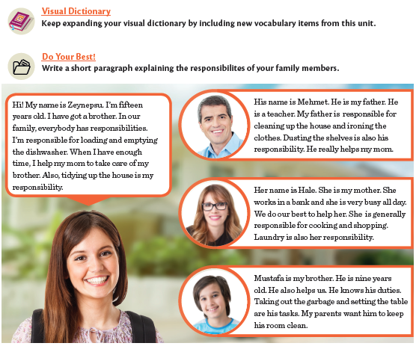

Slide 19
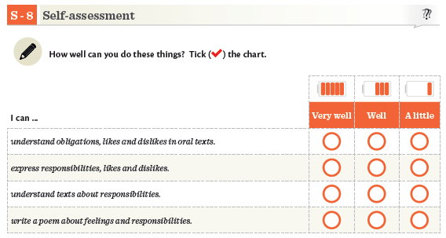

Slide 20
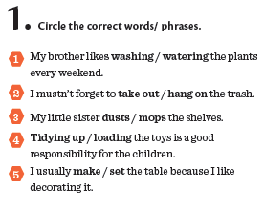

Slide 21
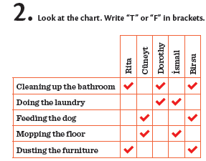
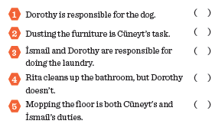

Slide 22
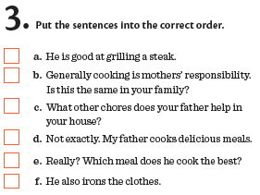

Slide 23
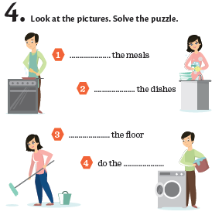
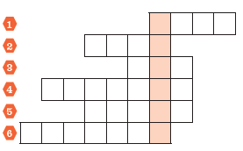
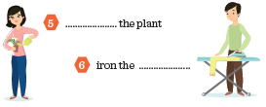
C O O K
W A S H
MO P
L A U N D R Y
W A T E R
C L O T H E S

Slide 24
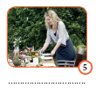
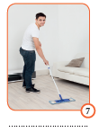
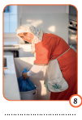
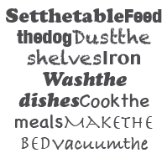

Slide 25
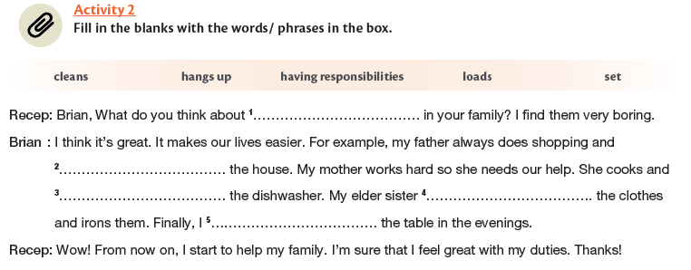

Slide 26
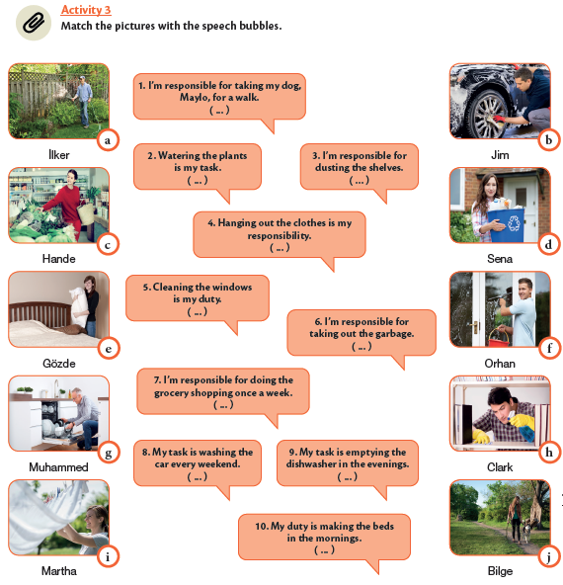

Slide 27
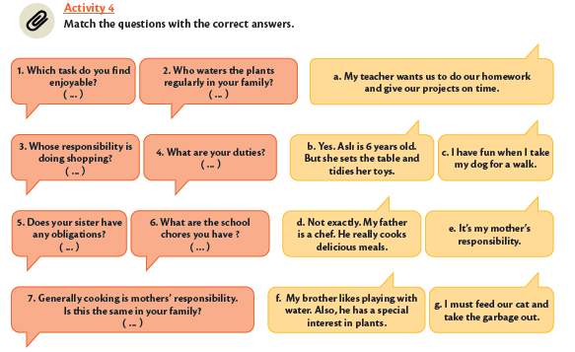
C
F
E
G
B
A
D

Slide 28
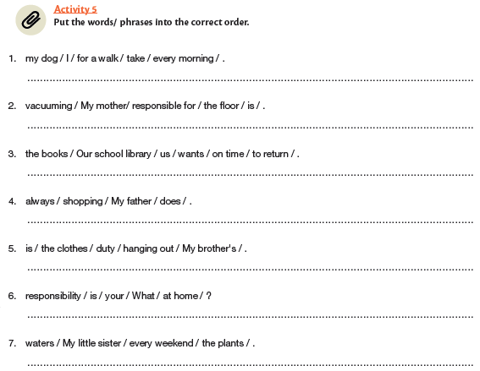
I TAKE MY DOG FOR A WALK EVERY MORNING
My mother is responsible for vacuming the floor.
Our school library wants us to return books on time
My father always does the shopping.
My brother’s duty is hanging out the clothes.
What is your responsibility at home?
My little sister waters the plants every weekend.

Slide 29
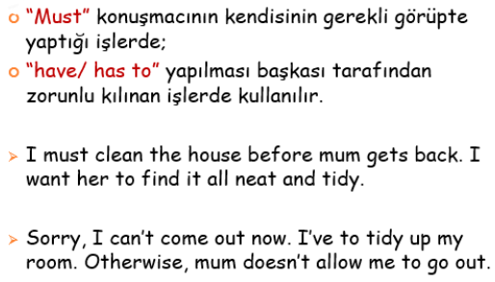
G R A M M A R

Slide 30
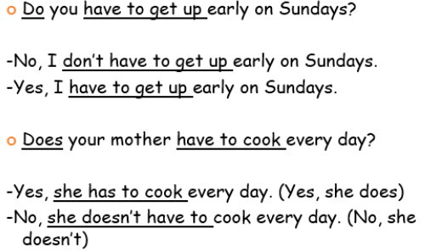
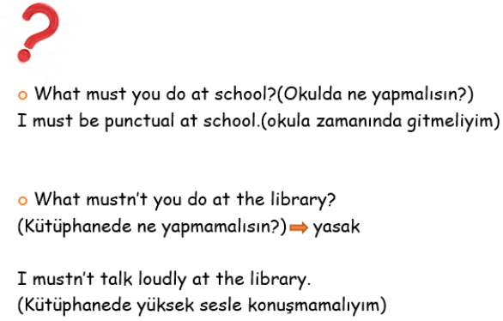
G R A M M A R

Slide 31
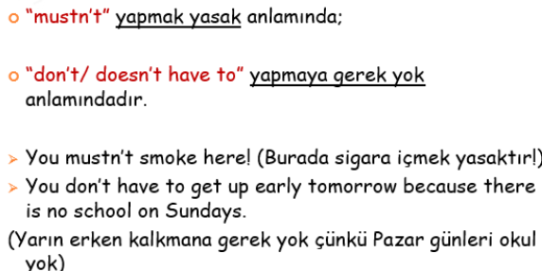
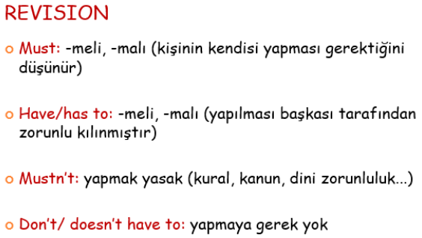
G R A M M A R

Slide 32
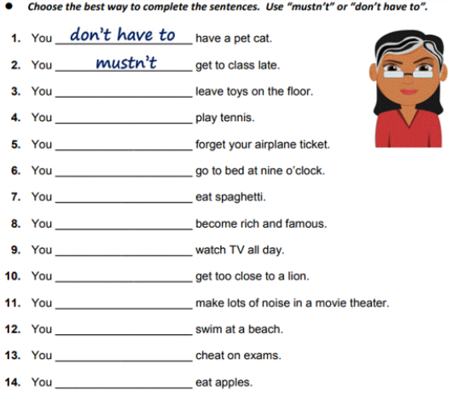
G R A M M A R P R A C T I C E

Slide 33
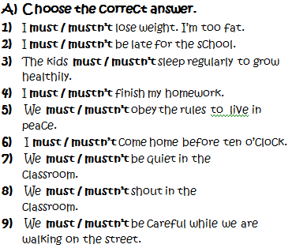
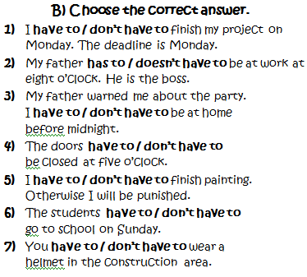
G R A M M A R P R A C T I C E

Slide 34
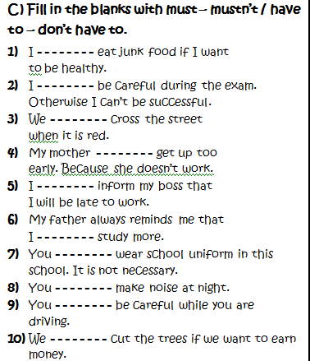
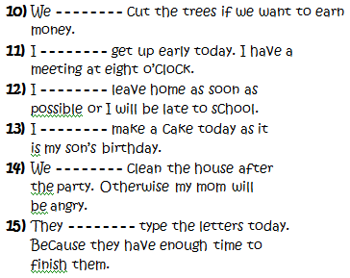
G R A M M A R P R A C T I C E

Slide 35
www.wopenglish.com presents
Special thanks to
www.ingilizcecin.com
MASTERMIND
UNIT 8
Chores…
“Wopenglish” Her seviye ingilizce özel derslerle hizmetinizde. Şimdi Facebook sayfamızla size daha yakınız.

